Slide 1


UNIVERSIDAD AUTÓNOMA DEL ESTADO DE MÉXICO
FACULTAD DE ENFERMERÍA Y OBSTETRICIA
UNIDAD DE APRENDIZAJE
HISTORIA DE LA ENFERMERÍA
UNIDAD 3. HISTORIA DE LA ENFERMERÍA EN MÉXICO
TEMA 3.1: HISTORIA DE LA ENFERMERÍA EN MÉXICO DESDE EL IMPERIO AZTECA HASTA EL SIGLO XXI
PRESENTA:
MTRA. EN A.M. VICTORIA MALDONADO GONZÁLEZ
TOLUCA, MÉXICO, SEPTIEMBRE DE 2019

Slide 2
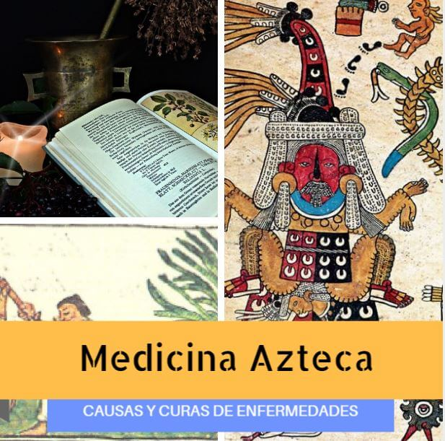
HISTORIA DE LA ENFERMERIA EN MÉXICO
Los aztecas vivían en el México precortesiano, eran politeístas, ellos sostenían la visión de que los acontecimientos astronómicos podían afectar las funciones corporales, y a la inversa, el comportamiento humano podía afectar el equilibrio y la estabilidad del universo.

Slide 3
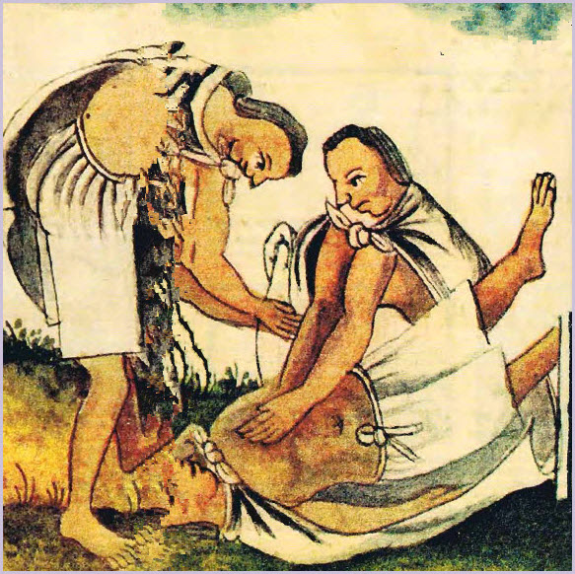
Para los aztecas:
La enfermedad era el resultado de un mal vivir.
Ticitl era el hombre o la mujer que se dedicaba a la atención de los enfermos (cuidadora).

Slide 4
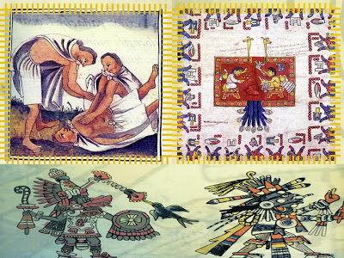
La cuidadora administraba brebajes, ponía lavados intestinales, curaba dando fricciones, colocaba férulas, vigilaba los temaxcalli (baños de vapor para que sudando se alejaran los malos humores).

Slide 5
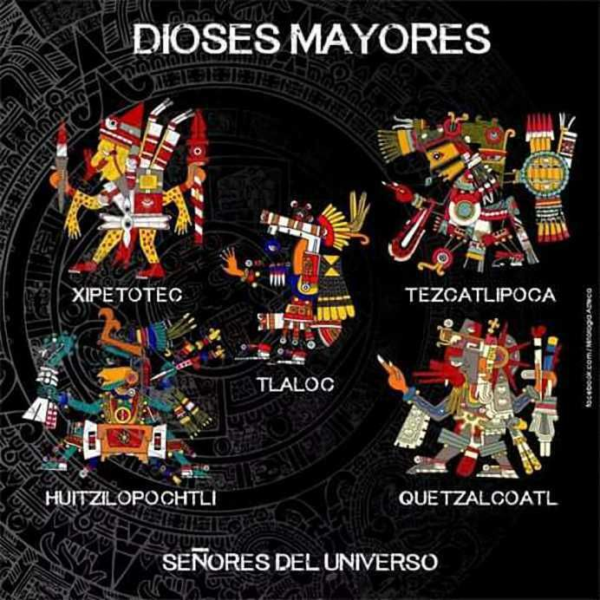
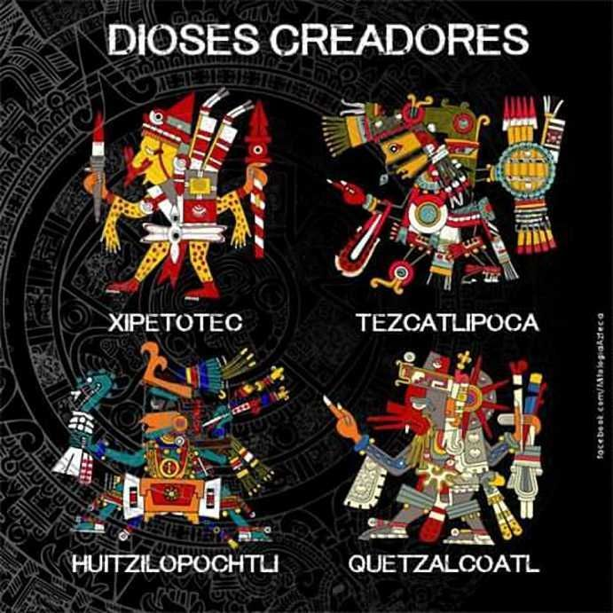
SUS DIOSES
El Dios más importante era Quetzalcóatl o serpiente emplumada, el Dios de la guerra era Huitzilopochtli y Tláloc el de la lluvia.

Slide 6
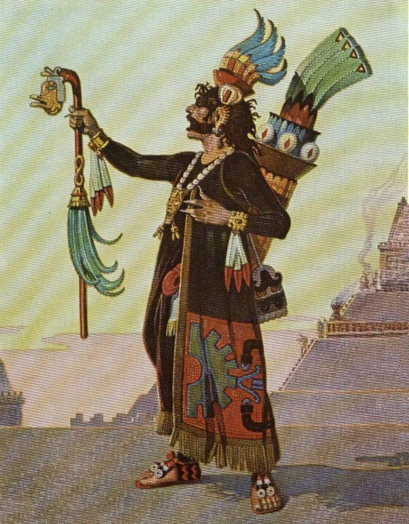
La religión azteca era única por su combinación de una compleja religión de Estado con el shamanismo.
“Alma puede separarse del cuerpo durante la vida, y puede perderse o alejarse durante el sueño”

Slide 7
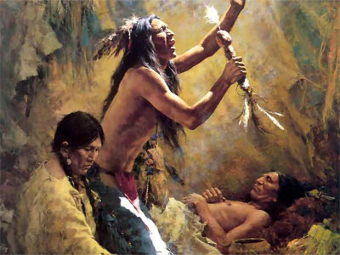
Los shamanes eran los agentes elegidos para curar las clases de enfermedades causadas por desequilibrio del universo o por la intrusión de seres de otros niveles cósmicos.
El diagnóstico y la cura de estos padecimientos requerían que el curador viajase a esos otros mundos.

Slide 8
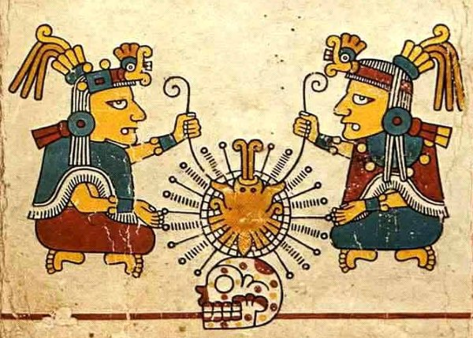
Entre los aztecas había reglas que debían cumplir cabalmente para poder tener salud, la que dependía de su virtud; existía una dualidad entre el bien y el mal.
Ometéotl era la deidad que representaba la dualidad, este dios simbolizaba lo positivo y lo negativo.

Slide 9
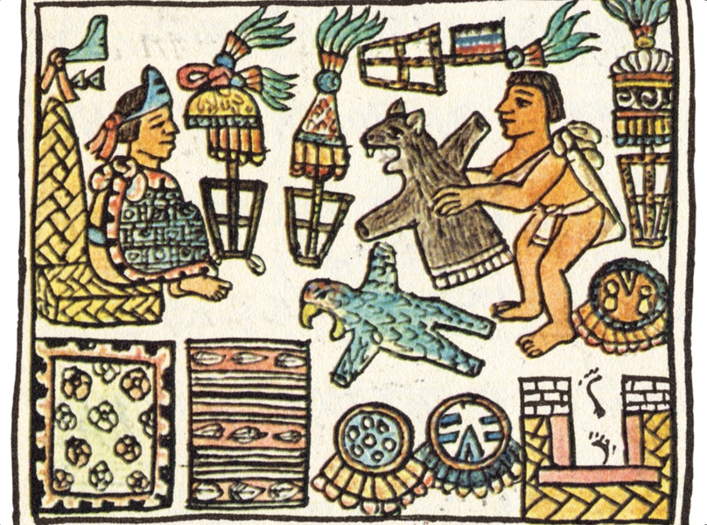
el enfoque salud – enfermedad era místico.

Slide 10
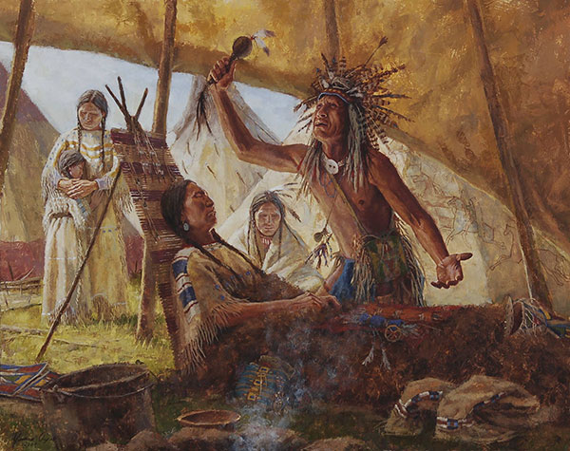
El modelo preventivo se aplicaba en obras de
sanidad que favorecían para que no se presentaran
enfermedades y era practicado de manera empírica.

Slide 11
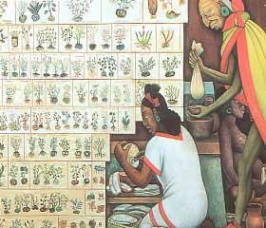
HOSPITAL DE TUIHUACAN
En el modelo curativo encontramos que, en los tiempos de Moctezuma se contaba con un hospital, el de Tuihuacan en Tenochtitlan, en donde se atendían a los veteranos de guerra inválidos, ahí se realizaba el traslado y cuidado inmediato de los heridos en combate entendido esto como la práctica de una enfermería militar
La curación de los heridos de guerra era realizada por enfermeros varones

Slide 12
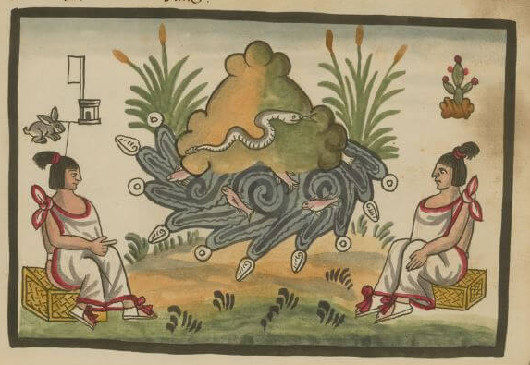
La enseñanza de la medicina era impartida por los sacerdotes, la que era llamada Ticiotl.
El médico curaba las enfermedades mediante las propiedades de miles de plantas medicinales, las cuales hasta el momento se siguen utilizando.

Slide 13
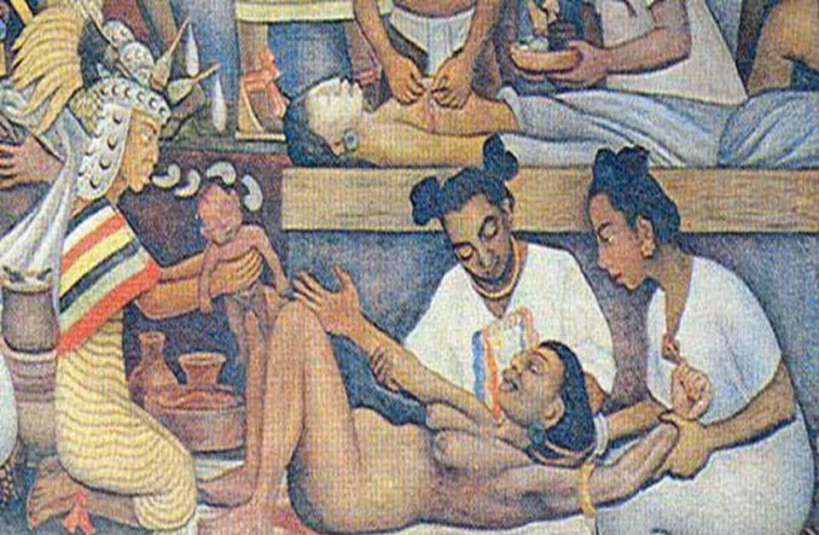
Tanto mujeres como hombres podían ser enfermeros o médicos o curanderos en el hogar.
Entre los aztecas, la principal figura fue la partera, que se ocupaba de atender a la madre desde que se consideraba embarazada; y luego, daba atención a la madre y al producto durante el parto y los primeros meses del niño; estas mujeres tenían el nombre de tlamatqui-ticit

Slide 14
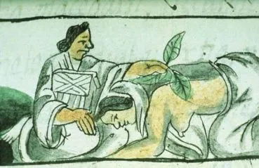
La mujer era primordialmente partera, era entrenada por su abuela o madre, quien hubiera ejercido el oficio. Las parteras utilizaban hierbas para acelerar el trabajo de parto y la dilatación del cuello uterino; al iniciar el parto bañaban a la embarazada, realizaban rotación interna del feto cuando la presentación era inadecuada, o efectuaban embriotomías cuando el producto estaba muerto.

Slide 15
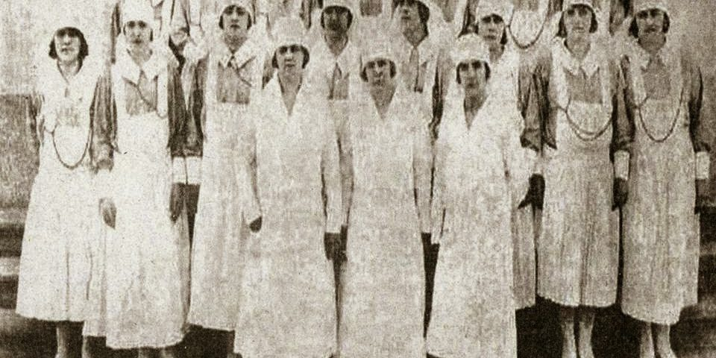
ÉPOCA COLONIAL
En el momento en el que se da el encuentro de dos mundos, vemos que se inicia en México una nueva etapa histórica y con esto una nueva manera de practicar la enfermería.

Slide 16
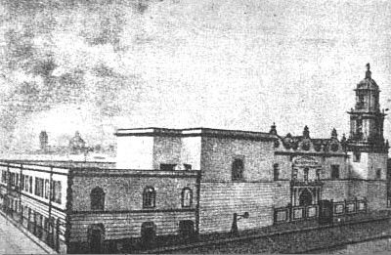
PRIMER HOSPITAL
En 1524, se fundó el entonces llamado “Hospital de la Inmaculada Concepción”, hoy “Hospital de Jesús” ubicado en la primera calle de Belisario Domínguez.

Slide 17
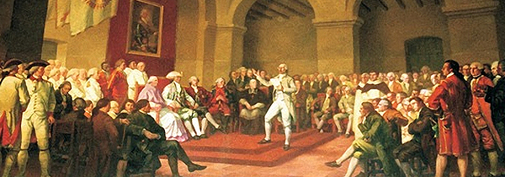
El Protomedicato era un cuerpo formado por un grupo de médicos por orden de los conquistadores.
En este período colonial, se inició la educación universitaria de México

Slide 18
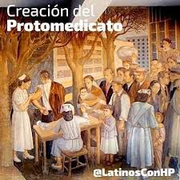
Estaba integrado por los primeros médicos a los que se había autorizado para ejercer la medicina, y posteriormente lo formaban los médicos más antiguos, los más sabios y los más competentes. Era la máxima autoridad en lo referente a Medicina, Enfermería y Salud Pública.

Slide 19
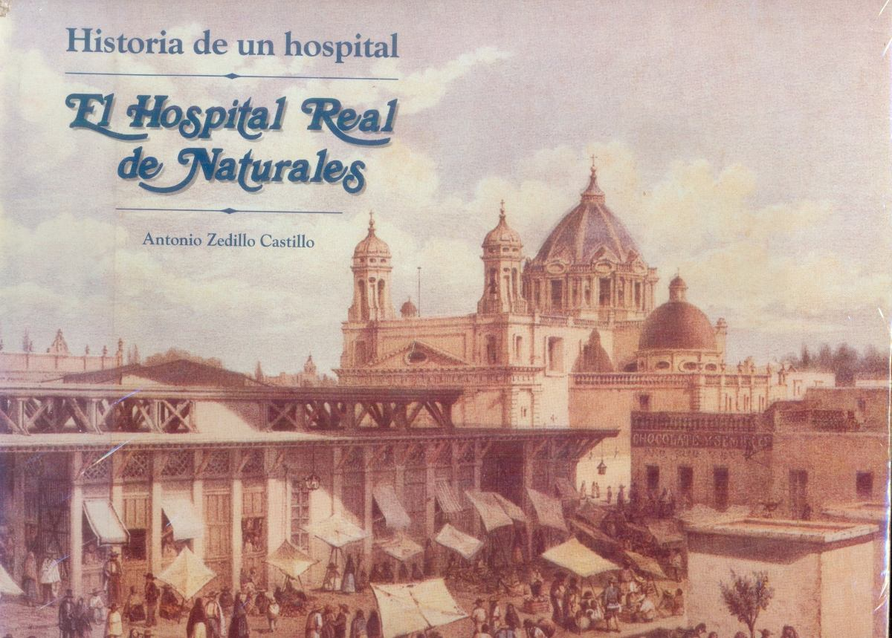
Hospital Real de los Naturales
Fundado en 1529, por Fray PEDRO DE Gante.
Dedicado exclusivamente a indígenas.

Slide 20
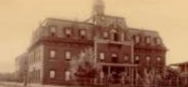
HOSPITAL SANTA FE
Habiéndose organizado en este hospital una Casa de Cuna, no prosperó.

Slide 21
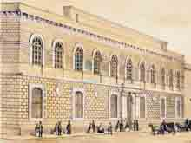
HOSPITAL DEL AMOR DE DIOS
Fundado en 1536, por el primer Obispo Fray Juan Zumárraga.

Slide 22
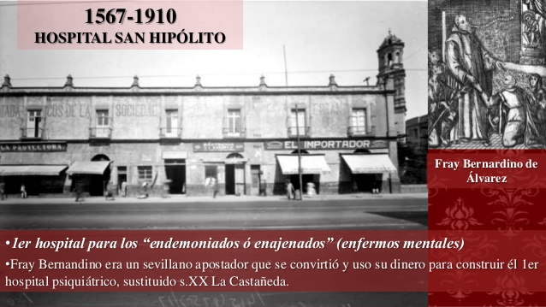
HOSPITAL DE SAN HIPÓLITO
Fundado en 1567, por Bernardo Álvarez.
El primero que se fundó en América, dedicado a enfermos dementes.
.

Slide 23
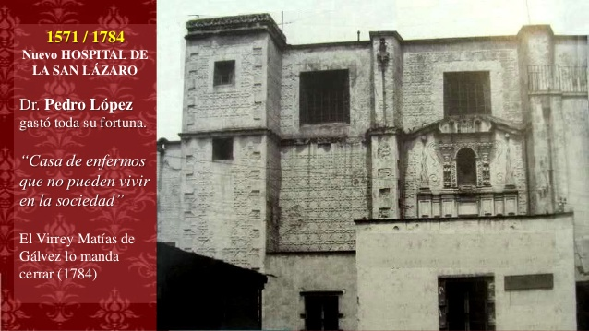
HOSPITAL SAN LÁZARO
Fundado en 1571, por el Dr. Pedro López.
Después llamado Hospital Morelos.
Dedicado principalmente en atención de enfermedades de la mujer.
.

Slide 24
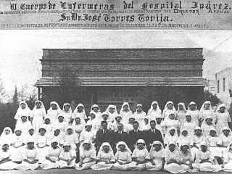
ÉPOCA INDEPENDIENTE
Comprende de 1810 a 1905 debido a los combates de la guerra de independencia en México iniciaron a mediados de septiembre de 1810 y se extendieron hasta 1905 año en que se inicia el desarrollo de los estudios organizados de enfermería en México según Bravo Peña.

Slide 25
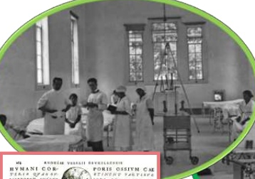
La Independencia en México culmino con el triunfo indiscutible de las fuerzas armadas insurgentes el 27 de septiembre de 1821, durante 11 años no hubo progreso de la medicina, ni de la enfermería.

Slide 26
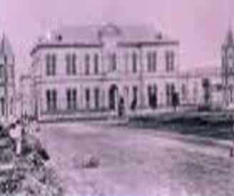
En 1903 El Hospital de San Andrés en la Ciudad de México, fue la primera Escuela de Enfermerías.
Posteriormente seria conocido como el Hospital General de México, inaugurado el 5 de febrero de 1905.

Slide 27
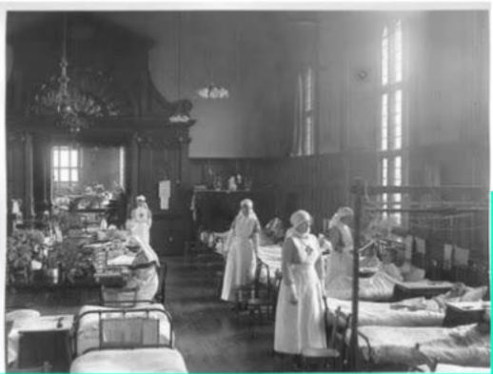
EPOCA CONTEMPORÁNEA
Se empezó a organizar formalmente la enseñanza de la enfermería en México.

Slide 28
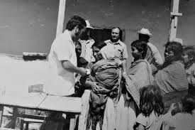
En esta etapa se influye directamente en la salud de la población, es cuando las personas empiezan a preocuparse más por sus condiciones de vida e higiene personal, se comienza a hablar del derecho a la salud y que la asistencia sanitaria debería de ser publica y gratuita para los trabajadores y sus familiares.

Slide 29

(Siglo XVIII y 1ª mitad del XIX)
A partir del siglo XVIII se crea a otra conciencia acerca de los derechos de las personas, es un periodo de grandes revoluciones, caracterizado por grandes cambios sociales.

Slide 30

La mortalidad desciende.
Se inicia la revolución industrial. Se pasa de la sociedad señorial a la burguesía.

Slide 31

ENFERMERÍA, SIGLO XX
La misión y formación de la enfermera o enfermero han ido variando en el tiempo, de acuerdo al desarrollo científico y tecnológico y a la demanda de la sociedad.

Slide 32
REFERENCIAS
Cuevas, L. Breve historia de la Enfermería en México. Febrero (2012). Facultad de Estudios Superiores Iztacala. UNAM. (Fecha de consulta 10_10_2016) Disponible en: http://www.iztacala.unam.mx/cuidarte/basics/primernumero_pdfs/9LaEnfermeriaEnMexico_FEB12.pdf
Cuevas-Guajardo, Leticia, y Dulce M. Guillén Cadena. (2012). "Breve Historia de la Enfermería en México", Cuidarte Vol. 1, No. 1. Consultado en http://www.iztacala.unam.mx/cuidarte/basics/primernumero_pdfs/9LaEnfermeriaEnMexico_FEB12.pdf
Viesca-Treviño C. medicina del México antiguo. (2014). Documento PDF disponible en http://www.facmed.unam.mx/sms/temas/2010/09_sep_2k10.pdf recuperado el 11 de junio del 2014
Viesca TC,. (1986). Medicina Prehispánica de México.
Fernández A. Dioses Prehispánicos de México. (1999). 5ª. ed. México.Ed. Panorama.
Alemán-Escobar, María de Lourdes; Salcedo-Álvarez, Rey Arturo, y Ortega-Altamirano, Doris Verónica. (2009). “La formación de enfermeras en la Escuela de Salud Pública de México, 1922-2009: Evolución histórica y desarrollo académico de la enfermería en salud pública en México”. Perfiles Educativos, Vol. 33, No.133. Consultado en http://www.scielo.org.mx/scielo.php?script=sci_arttext&pid=S0185-26982011000300011&lng=es&tlng=es

